Slide 1
ESTUDO DA SOBREMEDIÇÃO EM MEDIDORES VELOCIMÉTRICOS EM COLUNAS PRESSURIZADAS

Slide 2
INTRODUÇÃO
As instalações prediais de água fria são dimensionadas atendendo às recomendações da NBR 5626/98:
Limite de velocidade máxima de 3m/s;
Cargas mínimas e máximas de pressão, sendo respectivamente 1mca e 40mca nos pontos de utilização;
Previsão da ocorrência de transientes hidráulicos com sobrepressões da ordem de 20mca.
Tais recomendações em muitos projetos são respeitadas, todavia, quando da utilização dos pressurizadores e válvulas redutoras de pressão sem a manutenção adequada resultam na ocorrência de sobrepressões sucessivas como nos casos em que é instalada uma válvula pulsadora na tubulação.

Slide 3
INTRODUÇÃO
Em Guarulhos a medição individualizada é obrigatória desde 1994, conforme estabelecido pela Lei municipal nº 4650/1994, sendo a gestão dos hidrômetros condominiais também sob a responsabilidade do SAAE;
Ocorrência de divergências entre o volume mensal registrado no medidor principal, entrada do condomínio, quando comparado com a soma dos volumes mensais dos medidores individuais;
Apuramos duas situações:
Na maioria das ocorrências eram condomínios fazendo uso de fontes alternativas de água: poços artesianos, caminhão pipa abastecendo diretamente o reservatório;
Hidrômetros totalizando consumo sem a passagem de água – constatado pelo capeamento da saída da tubulação de jusante do hidrômetro.

Slide 4
INTRODUÇÃO
Para estudo inicial destes casos foram instalados em série ao medidor do cliente medidores ultrassônicos e posteriormente volumétricos;
Apenas o velocimétrico totalizava a volume na mesma condição de operação;
Característica comum das instalações avaliadas: a coluna era pressurizada ou havia válvula redutora de pressão (VRP) em regime de pulsos sucessivos.

Slide 5
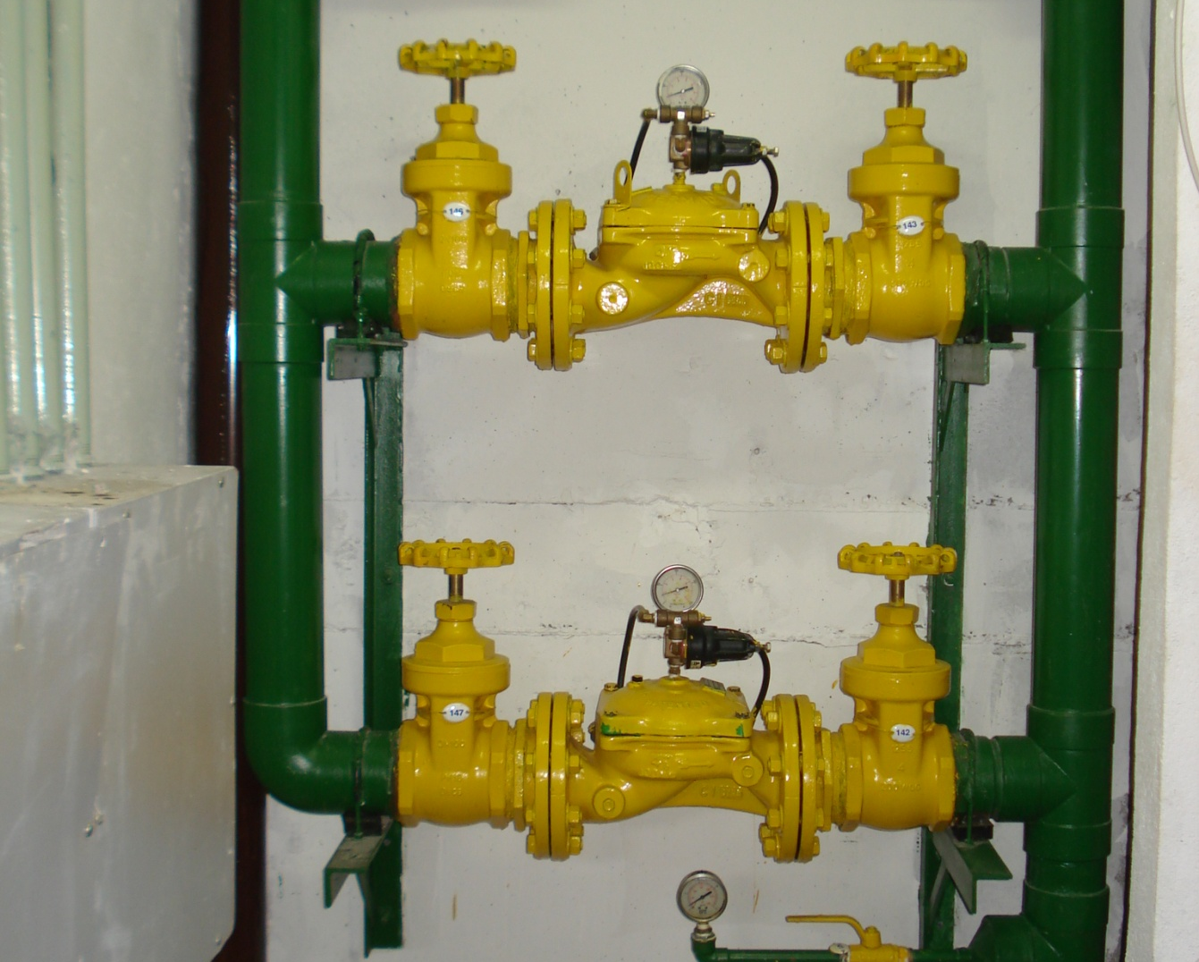
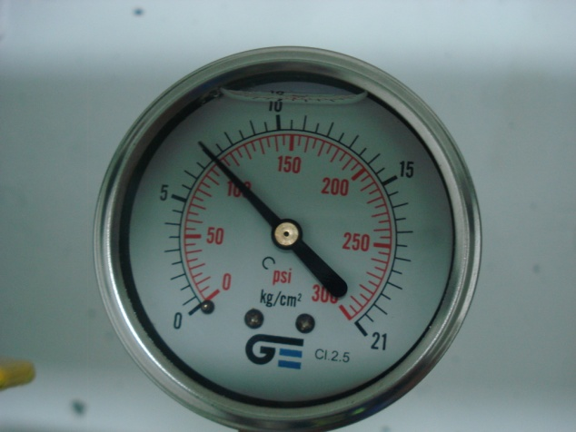
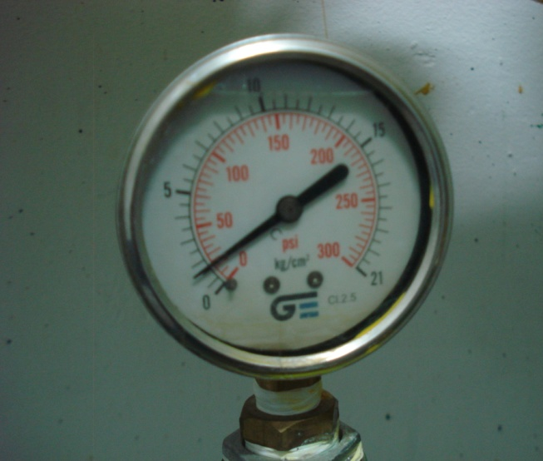
Figura – Coluna com VRP em regime de pulso constante – detalhe manômetro de jusante

Slide 6
MATERIAL
28 hidrômetros volumétricos DN3/4”, Qn = 1,5m³/h;
28 hidrômetros ultrassônicos DN3/4”, Qn = 1,5m³/h;
Logger de pressão e vazão;
Planilhas de cálculo eletrônicas;
Instalação predial com a ocorrência do fenômeno hidráulico, no caso:
Condomínio com 02 torres;
Sendo 28 pavimentos por torre;
Total de apartamentos = 224.

Slide 7
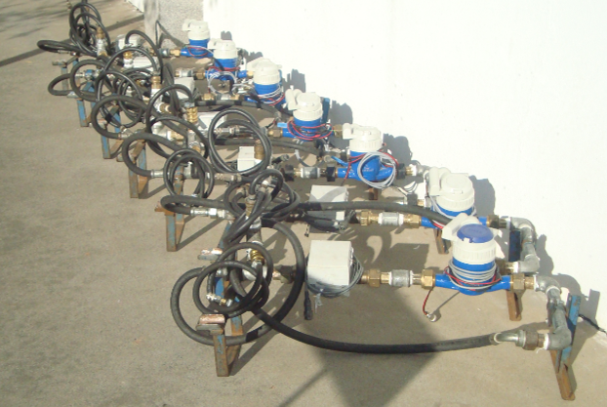
Figura – Cavaletes com medidores ultrassônicos, volumétricos e pontos de
medição de pressão

Slide 8
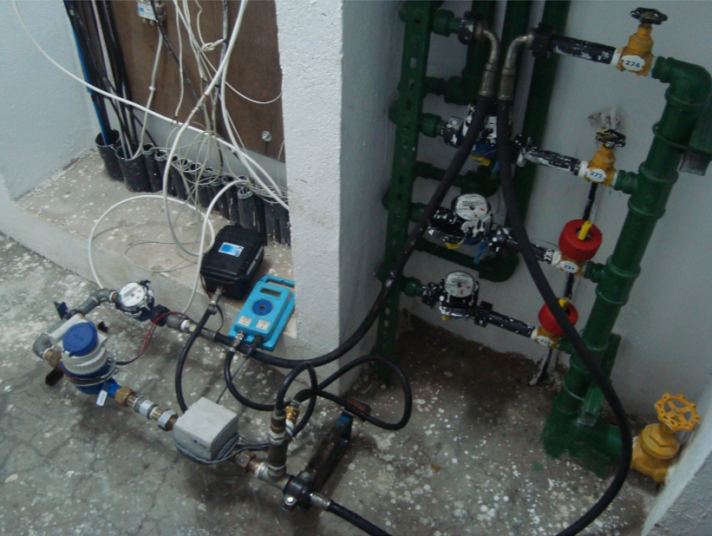
Figura – Instalação junto ao medidor do cliente apto 261 – Torre 2

Slide 9
MÉTODO
Instalação dos equipamentos em um medidor de cada pavimento simultaneamente para cada torre;
Antes da instalação foi feito o registro fotográfico da leitura de cada um dos 3 hidrômetros utilizados no estudo;
Os equipamentos permaneceram instalados por 7 dias em todos os pontos de medição e após a retirada, novamente era feito o registro fotográfico da leitura após o estudo;
Os dados coletados foram tratados em planilhas de cálculo do Excel para verificação da ocorrência de sobremedição e sua relação com o abastecimento gravitacional ou com o abastecimento pressurizado;
Todos os trabalhos foram registrados através de Ordens de Serviço específicas para arquivamento das informações.

Slide 10
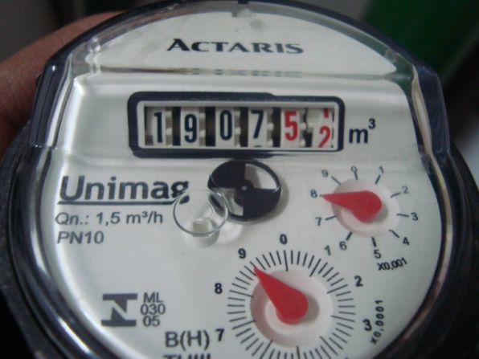
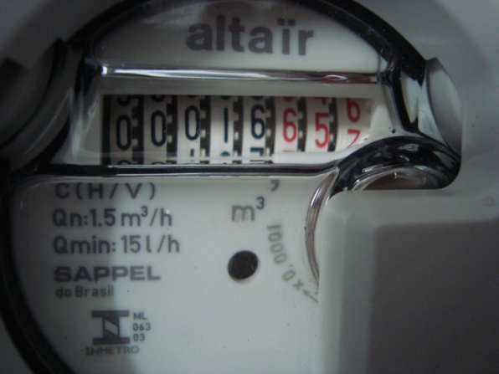
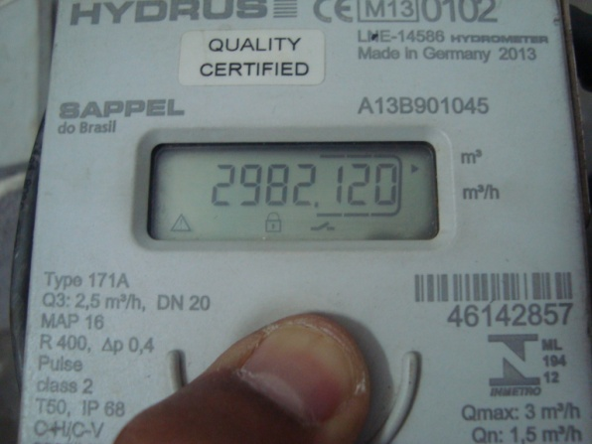
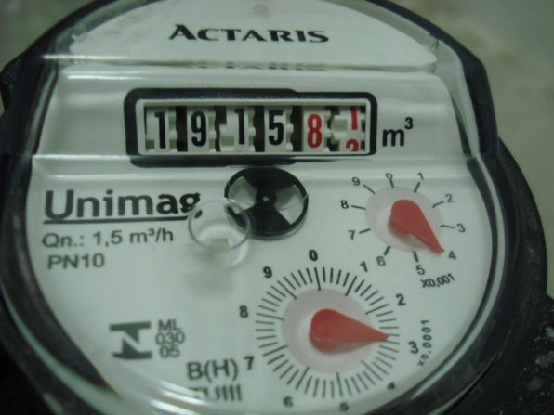
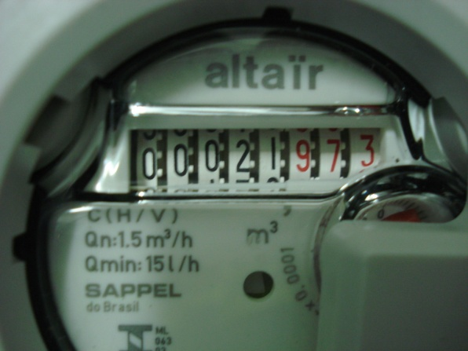
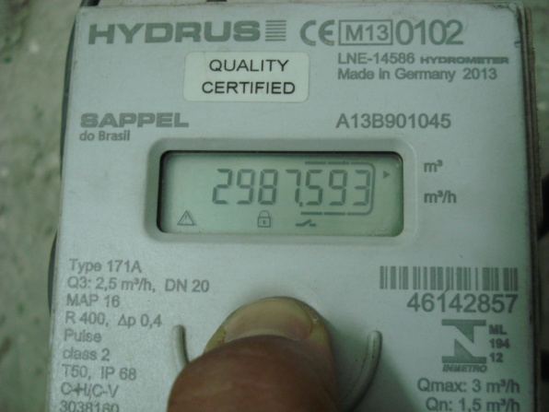
RESULTADOS E DISCUSSÃO
8m³
5m³
5m³
Figura – Registro das leituras para a instalação apto 261 – Torre 2

Slide 11
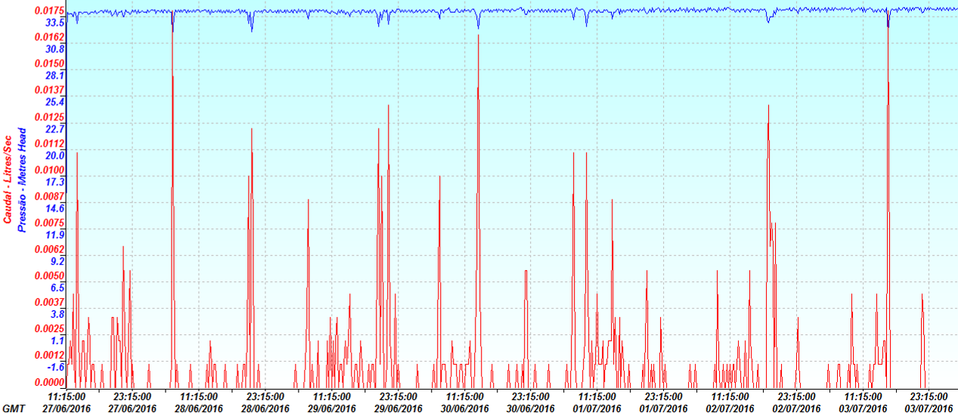
RESULTADOS E DISCUSSÃO
Figura – Registro das leituras para a instalação apto 261 da Torre 2 sob influência do pressurizador – sobremedição

Slide 12
RESULTADOS E DISCUSSÃO
Para a Torre 02 apenas os pavimentos sujeitos à influência do pressurizador ou da válvula redutora de pressão é que apresentaram as sobremedições;
Nesses pavimentos onde ocorreu a sobremedição foi verificado e registrado através de filmagem o efeito da oscilação da carga de pressão provocando a totalização contínua do volume pelos hidrômetros velocimétricos;
Quanto à Torre 01, ocorreu a sobremedição ocorreu em apenas um pavimento sob a influência da VRP, sendo possível verificar nessa torre que os pavimentos sob influência do pressurizador não possuíam oscilações bruscas de pressão além dos limites previstos pela NBR 5626/98.

Slide 13
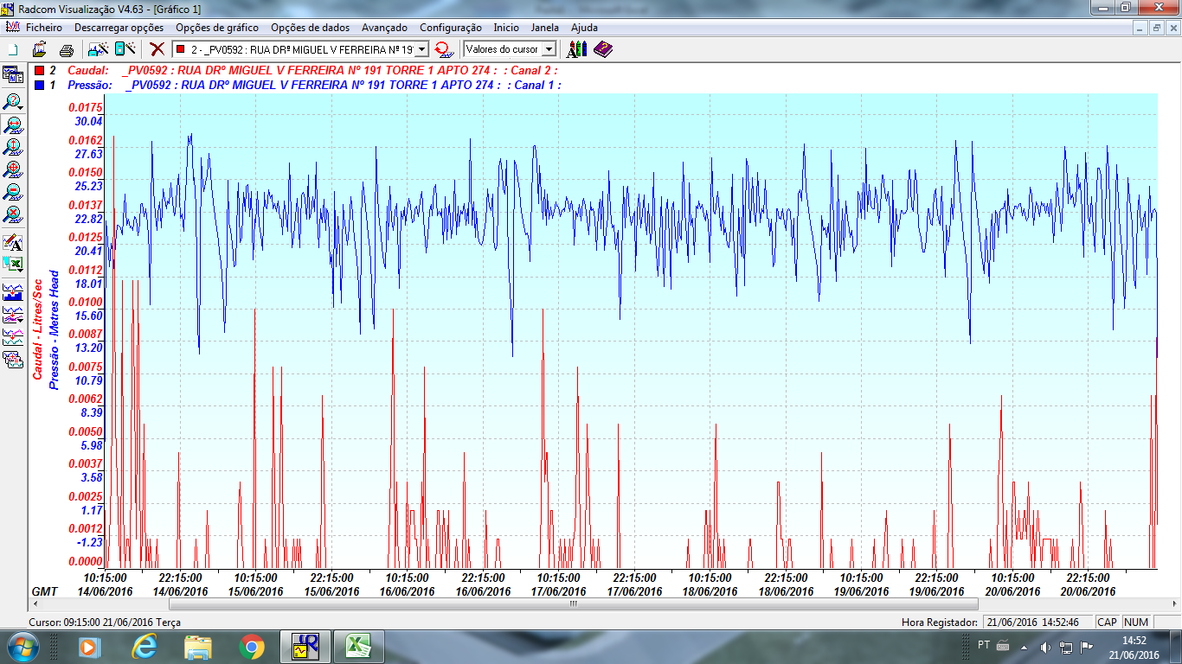
RESULTADOS E DISCUSSÃO
Figura – Registro das leituras para a instalação apto 274 da Torre 1 sob a influência do pressurizador – sem sobremedição

Slide 14
CONCLUSÕES
O uso da pressurização é uma solução economicamente priorizada em muitas instalações prediais para melhor aproveitamento do espaço vertical da edificação, evitando assim a construção de reservatórios superiores à elevadas alturas, reduzindo assim a disponibilidade de espaço para novos pavimentos tipo.
Todavia, tal solução vem acompanhada da necessidade de pressurização para garantir as cargas mínimas recomendadas pela NBR 5626/98.
As edificações mais altas também implicam no aumento da carga nos pontos mais baixos das colunas de distribuição, sendo necessário o uso de VRPs, sendo ambos os equipamentos dependentes de manutenções periódicas.

Slide 15
CONCLUSÕES
Tais manutenções periódicas nem sempre são feitas à contento, condicionando estes equipamentos a funcionamento inadequado resultando em golpes de pressão contínuos resultando em oscilações de pressões que resultam na sobremedição, ou seja, registro de consumo sem que a água realmente tenha passado pelos medidores.
Para solução do problema da sobremedição e consequentemente não onerar os clientes, o SAAE Guarulhos efetuou a troca de todos os medidores do condomínio por medidores do tipo volumétrico, extinguindo assim o fenômeno da sobremedição.
Trabalhos também foram realizados com retenções à jusante do hidrômetro velocimétrico, sendo que houve uma amenização do efeito da sobremedição, no caso da instalação apresentada a diferença que era de 3m³ passou para 2m³.

Slide 16
Obrigado pela atenção.
Contatos:
luizmendes@saaeguarulhos.sp.gov.br
thiagosantim@saaeguarulhos.sp.gov.br
matheuscosta@saaeguarulhos.sp.gov.br

